Slide 1

СПОСОБЫ
УСТРАНЕНИЯ НЕСООТВЕТСТВИЯ КЭЭ
В СЕТЯХ 0,4 кВ
ООО «Вологодский завод промышленных стабилизаторов»

Slide 2
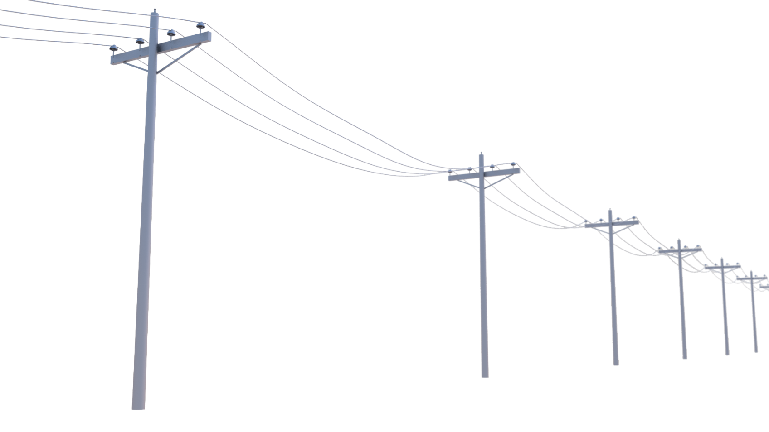
КАЧЕСТВО ЭЛЕКТРИЧЕСКОЙ ЭНЕРГИИ В СЕТЯХ 0,4 КВ
ПРИЧИНЫ НИЗКОГО КАЧЕСТВА ЭЛЕКТРОЭНЕРГИИ:
В настоящее время в ДЗО ПАО Россети насчитывается более 150 тыс. линий 0,4 кВ общей протяженностью более 200 тыс. км. В подавляющем большинстве это линии постройки (1960–1980 г.г.) и спроектированы без учета современных нагрузок потребителей и норм качества электроэнергии. На данный момент во многих сельских электрических сетях 0,4 кВ не обеспечено качество электрической энергии и симметричные фазные напряжения. Число жалоб от населения постоянно растет. За последние 5 лет количество жалоб на отклонения напряжения от установленных норм выросло, в среднем, в 6 раз.

Slide 3
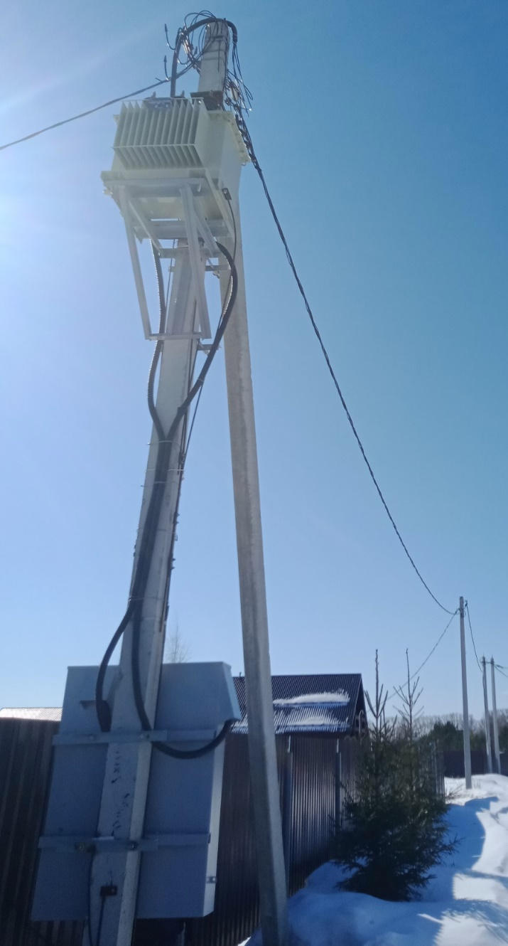
СПОСОБЫ РЕШЕНИЯ ВОПРОСА ОТКЛОНЕНИЯ УРОВНЯ НАПРЯЖЕНИЯ ОТ ГОСТ 32144-2013
Реконструкция существующих линий 0,4 кВ с увеличением сечений проводников и заменой (или установкой дополнительного питающего трансформатора) и реконструкцией сети 6-10 кВ;
Строительство новых линий 0,4 кВ и 6-10 кВ, установка дополнительных трансформаторов;
Подведение более высокого класса напряжения ближе к потребителю со строительством новой понижающей ТП;
Установка вольто-добавочного оборудования.
Данные способы требуют значительных финансовых вложений, а также времени для их реализации.
В филиале ПАО «РОССЕТИ ЦЕНТР» – «ЯРЭНЕРГО» было предложено для ОПЭ: Устройство автоматической балансировки напряжений «УАБ» производства ООО «Вологодский завод промышленных стабилизаторов».

Slide 4
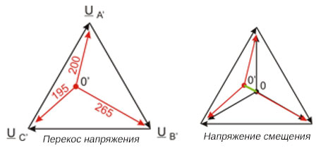
схема работы «УАБ»
В электросетях при перекосе фаз появляется напряжение смещения U0-U0',
которое вызывает выходы напряжений за пределы ГОСТ 32144,
Негативно влияет и уменьшает КПД линии, трансформатора, потребителей,
вызывает неисправности и отказы и повышенные потерь электроэнергии
УАБ возвращает нейтраль в точку симметрии напряжений, компенсируя
напряжение смещения U0-U0',
* Дополнительная компенсация РМ, входит в комплект УАБ М
ОС
A
A
С
ОС
В
ОС
C
B
N
* Грозозащита входит в комплект, устанавливается на входе
ОС

Slide 5
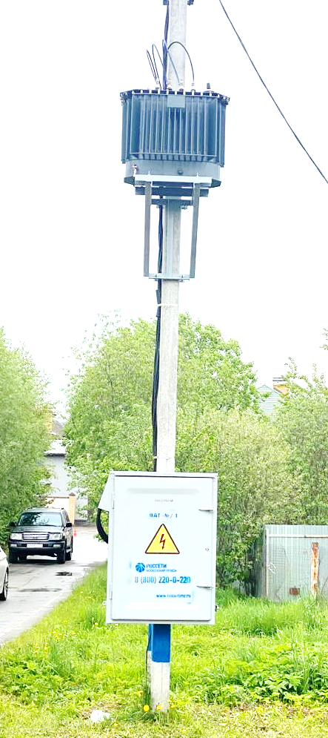
Принцип действия «УАБ»
Принцип действия «УАБ» основан на изменении параметров магнитных потоков с обратной связью и перераспределения перетоков фаз, в результате чего происходит изменение напряжений. Линия также становится регулируемой с помощью питающего трансформатора. Высокие шансы сохранить оборудование потребителя работоспособным при обрыве нулевого проводника в линии 0,4 кВ (электробезопасность) за счет эффекта стабилизации напряжений. Повышается чувствительность защит к однофазным замыканиям.
Данное решение в 7-10 раз эффективнее, чем обычная замена головного трансформатора на трансформатор с симметрирующей обмоткой.
Установка УАБ возможна:
Для оперативного устранение жалоб на КЭ и снижения потерь на несимметрию в сетях 0,4 кВ - по инвестиционным программам ДЗО ПАО Россети.
С целью массового устранения проблем с качеством ЭЭ и снижения потерь электроэнергии -применение на принципах энергосервисного контракта.

Slide 6
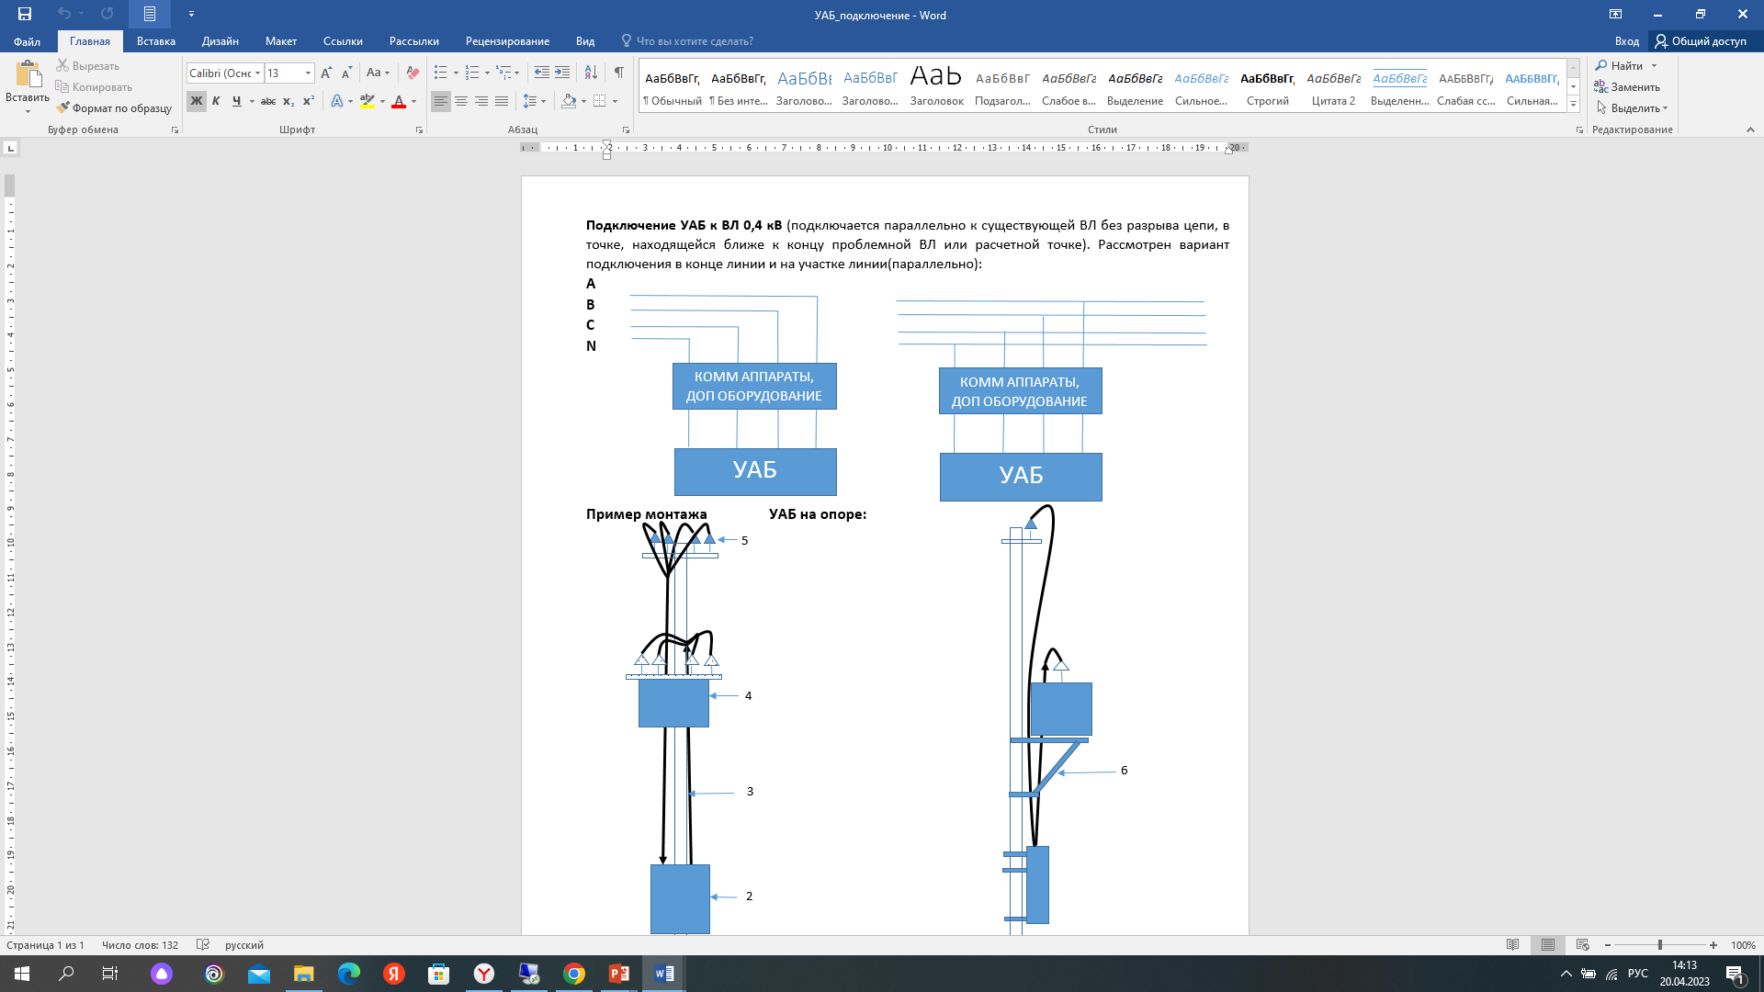
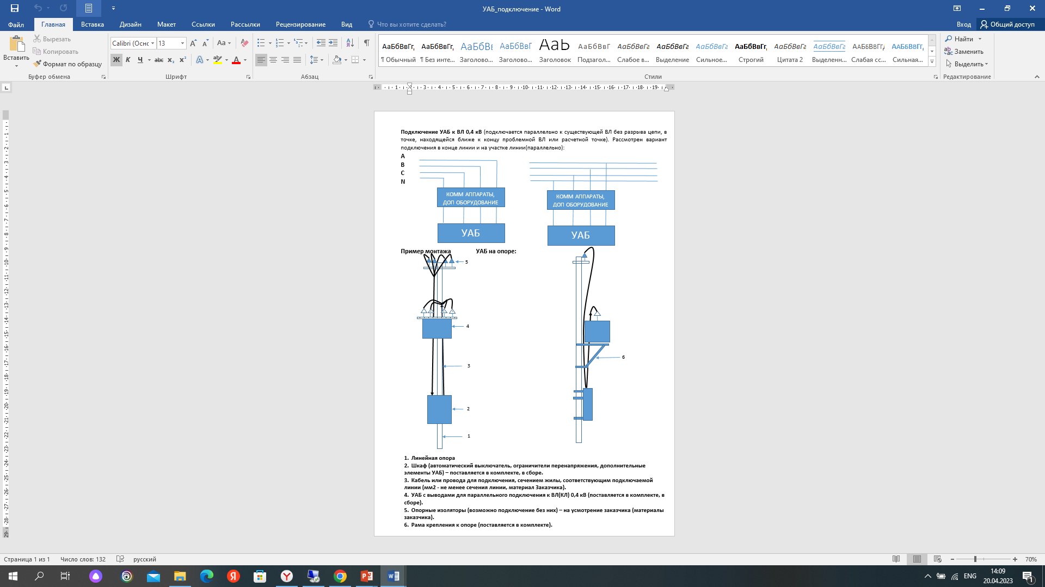
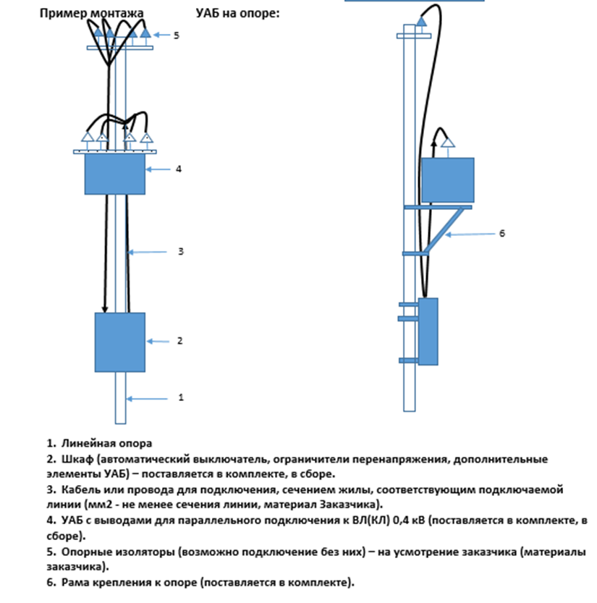
ПРЕИМУЩЕСТВА «УАБ»
В отличие от стабилизатора УАБ подключается параллельно сети на одну опору

Slide 7
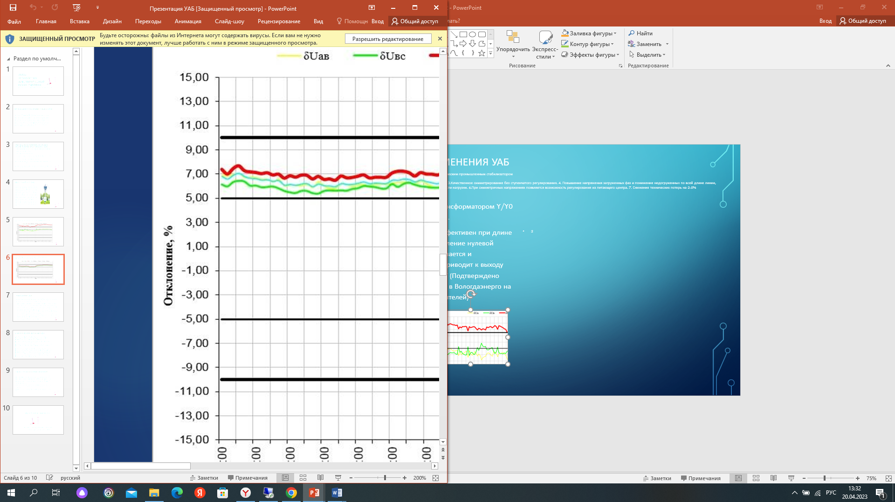
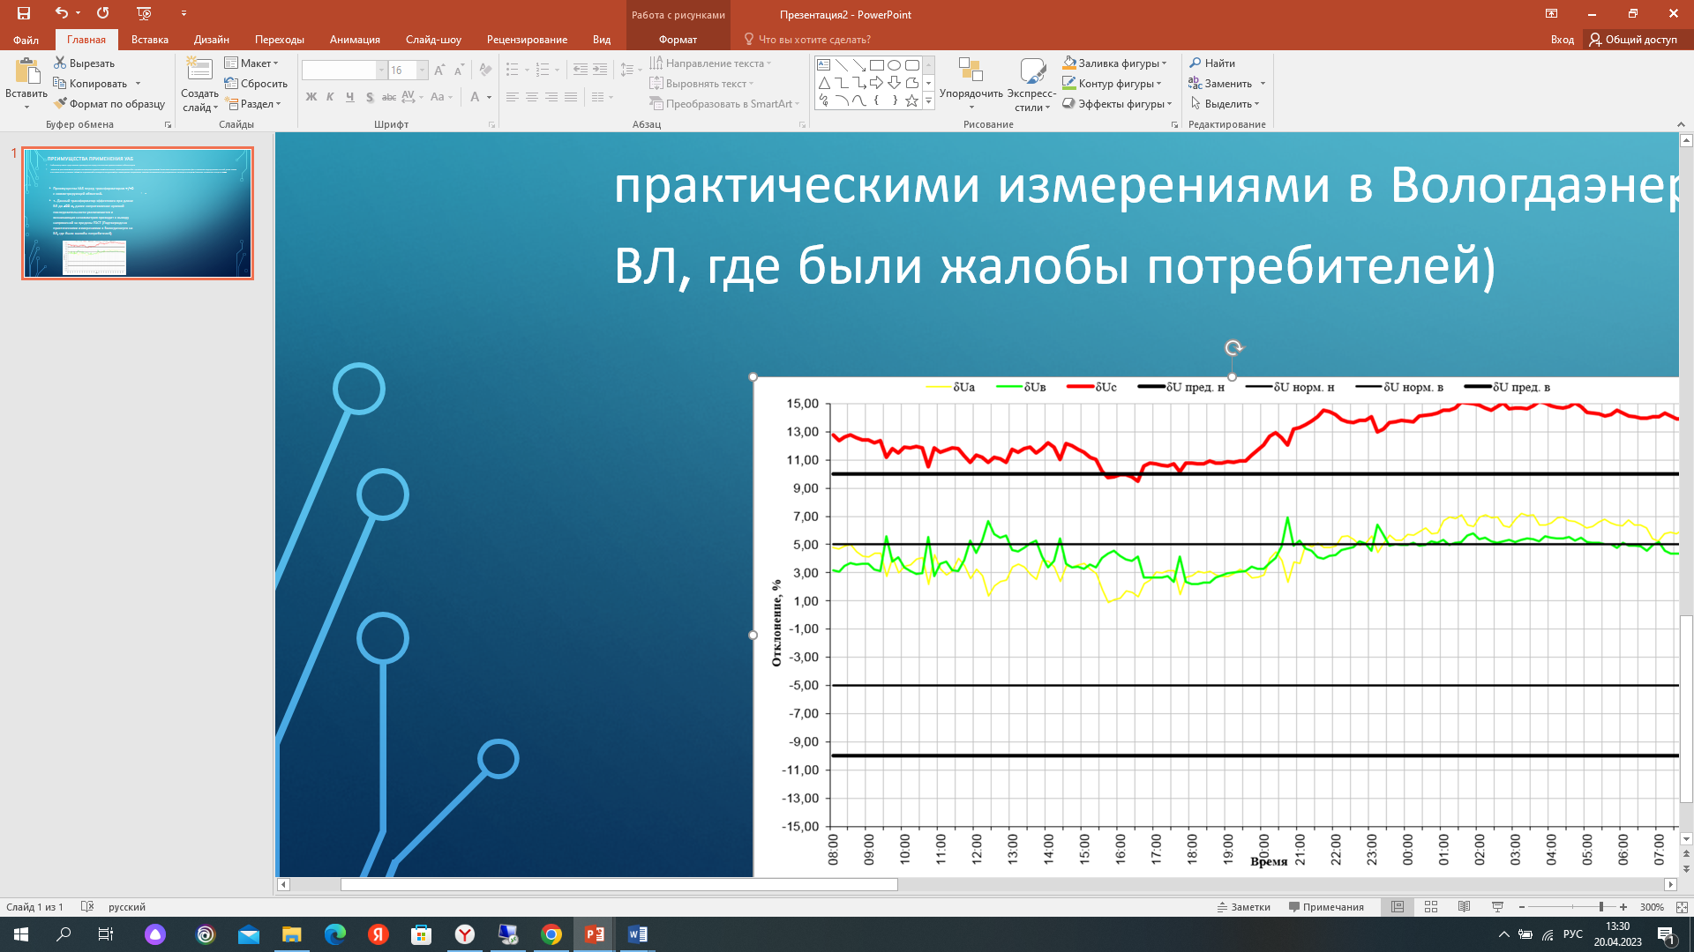
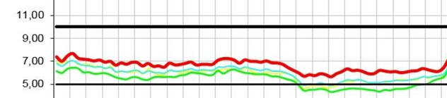
ПРЕИМУЩЕСТВА «УАБ»
УАБ имеет существенные преимущества перед классическим промышленным стабилизатором
1.Цена в 2 раза ниже. 2. нет разрыва цепи – выше надежность. 3.Качественное симметрирование без ступенчатого регулирования. 4. Повышение напряжения загруженных фаз и понижение недогруженных по всей длине линии, а не только после установки УАБ. 4. Нет ограничений по мощности нагрузки. 6.При симметричных напряжениях появляется возможность регулирования из питающего центра. 7. Снижение технических потерь на 2-5%
Преимущества УАБ перед трансформатором Y/Y0 с симметрирующей обмоткой, Y/Z0, /Y0, (Y/Y0)
Данные трансформаторы эффективны при длине ВЛ до 400 м, далее сопротивление нулевой последовательности увеличивается и возникающая несимметрия приводит к выходу напряжений за пределы ГОСТ (Подтверждено практическими измерениями различных ДЗО на ВЛ, где были жалобы потребителей)
1000 метров
300-500 метров в зависимости от питающего трансформатора
До установки УАБ картина напряжений во второй половине линии после 300-400 м несимметрична, ток в нулевом проводе может быть больше фазного
После установки УАБ напряжения во второй половине линии симметрируются, ток в нулевом проводе уменьшается примерно в 10 раз!
УАБ

Slide 8
ВЫБОР ОБЪЕКТА ДЛЯ ОПЫТНО-ПРОМЫШЛЕННОЙ ЭКСПЛУАТАЦИИ
С апреля 2022 года в филиале ПАО «Россети Центр» – «Ярэнерго» проводится опытно-промышленная эксплуатация.
Для проведения ОПЭ выбран объект в Тутаевском РЭС: ВЛ 0,4 кВ №4 КТП-160 Есюки ферма, ВЛ-10 №1 Рождественский, ПС Лом. Данная ВЛ выполненная проводом 4А-25, длиной 1020 м и СИП-4*25, длиной 135 м. В соответствии со схемой все абоненты линии являются однофазными по подключению.
По мере роста нагрузок возникли проблемы с несимметрией и увеличением потерь напряжения, вследствие этого напряжение вышло за установленные пределы и появились жалобы потребителей.

Slide 9
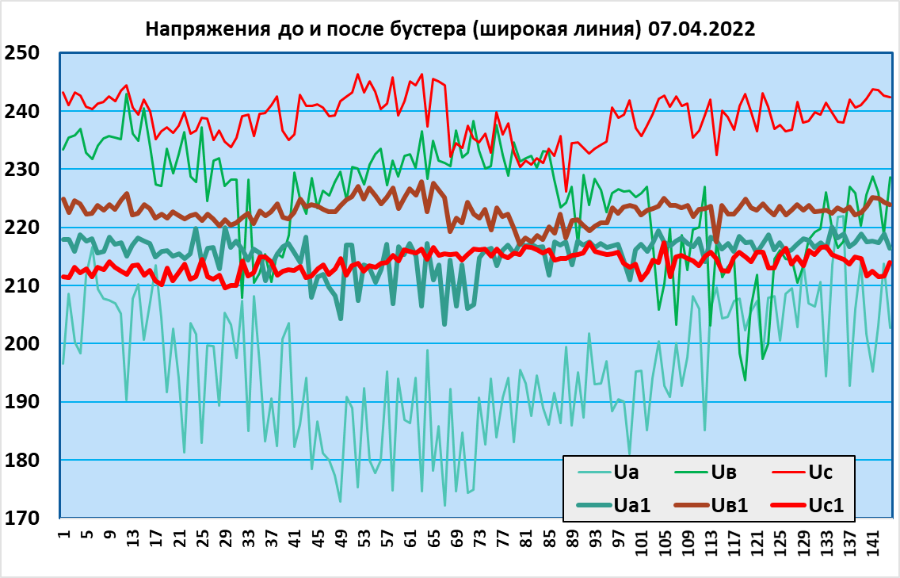
ОПЫТНО-ПРОМЫШЛЕННАЯ ЭКСПЛУАТАЦИЯ В «ЯРЭНЕРГО»
ПЕРВЫЙ ЭТАП
Поскольку напряжение в конце линии перестало соответствовать требованиям ГОСТ на КЭЭ, были постоянные жалобы, силами филиала ранее был смонтирован вольтодобавочный трансформатор (далее – бустер) на 15 опоре данной ВЛ 0,4 кВ.
Были проведены замеры до бустера и после бустера с помощью прибора «Ресурс ПКЭ1.7».

Slide 10
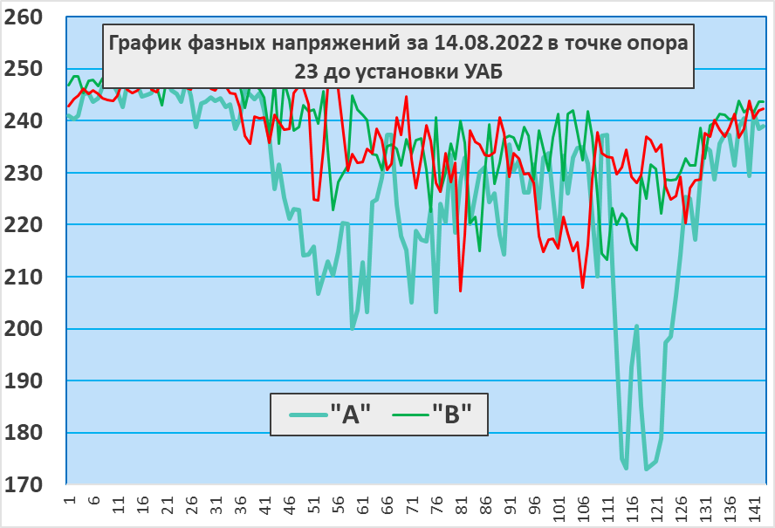
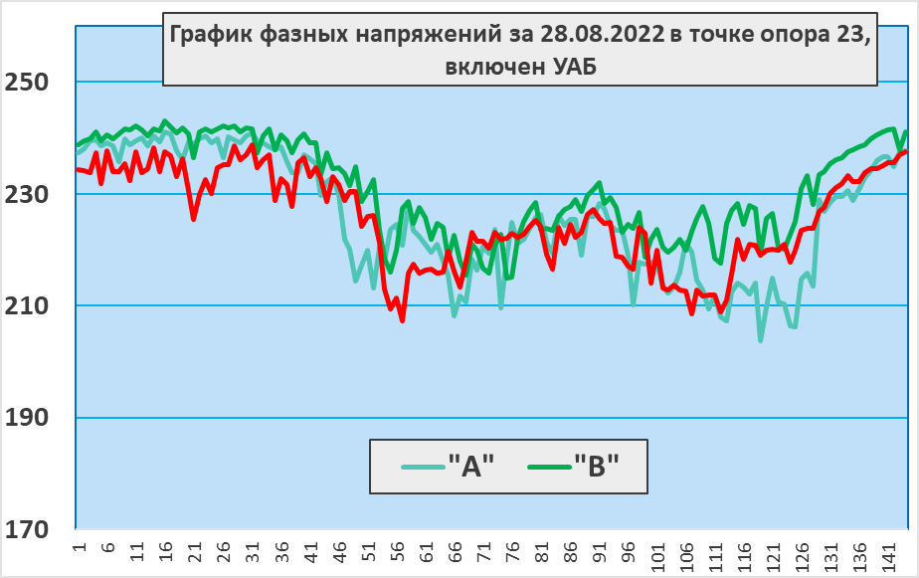
ОПЫТНО-ПРОМЫШЛЕННАЯ ЭКСПЛУАТАЦИЯ В «ЯРЭНЕРГО»
ВТОРОЙ ЭТАП
На этом этапе в опытно промышленную эксплуатацию было включено устройство автоматической балансировки (УАБ), установленное в конце магистрали на 25 опоре.

Slide 11
ИТОГИ ПЕРВОЙ ЧАСТИ ОПЭ в «ЯРЭНЕРГО»
ВЫВОДЫ ПО 2 ЭТАПАМ:
«УАБ» доказал эффективную работу по симметрированию нагрузок фаз, симметрированию напряжений и снижению потерь электроэнергии в линии, в связи с уменьшением тока в нулевом проводе линии в питающем трансформаторе.
Большая часть потерь напряжения до включения «УАБ» связана с несимметрией напряжений.
Симметрирование вручную не дало такого эффекта, как применение «УАБ».
Эффективная работа «УАБ» и выполненное симметричное подключение однофазных нагрузок позволят решить проблемы сети.
В настоящий момент проводится 3 этап «Опытное подтверждение эффекта по снижению потерь в сетях с «плохим» качеством ЭЭ.
Срок завершения ОПЭ до 01.08.2023 года.

Slide 12
ПРЕИМУЩЕСТВА «УАБ»
Оборудование произвело симметрирование напряжений и показало хороший эффект по приведению напряжений к нормативам ГОСТ. Также УАБ имеет привлекательную цену, относительно других применяемых решений на рынке устройств улучшения качества электроэнергии и при этом обладает рядом преимуществ:
Улучшение качества ЭЭ и симметрирование напряжений проявляется по всей длине линии 0,4 кВ.
За счет симметрирования напряжений и уменьшения их разброса, ВЛ становится регулируемой из питающего центра (ПБВ), а также на уровне выше регулируемой с помощью РПН/АРН (становится возможно эффективное автоматическое или сезонное управление режимом энергосистемы). При сильной несимметрии это невозможно без выхода из строя электроприемников потребителей.
Не нужно делать разрыв линии для подключения устройства (надежность электроснабжения линии, удобство/быстрота монтажа). Устройство имеет также свою защиту от КЗ и улучшает надежность ВЛ.
Уменьшаются потери на несимметрию (на большую величину, чем вносимые устройством потери), а также снижаются потери за счет повышения напряжений загруженных фаз общая величина потерь в линии снижается (снижение потерь). Возможна окупаемость за счет снижения потерь.
Более высокая надежность самого устройства в связи с отсутствием коммутаций ответвлений обмоток (надежность устройства).
Улучшается чувствительность защит к однофазным замыканиям (электробезопасность).

Slide 13
ЦЕЛЕСООБРАЗНОСТЬ ПРИМЕНЕНИЯ «УАБ»
«УАБ» предназначен для устранения жалоб потребителей за счет симметрирования напряжений и может применяться по прямому назначению без учета дополнительных эффектов, но эффекты по снижению потерь в сетях с «плохим» качеством электроэнергии могут сделать «УАБ» окупаемым, за счет снижения потерь электроэнергии.
Ориентировочная цена «УАБ» в районе 500 тыс. руб. за 1 ед. (в 2 раза дешевле стабилизаторов напряжения и в 8–10 раз дешевле реконструкции сети).
Для возможности соблюдения допустимого по ГОСТ 32144-2013 отклонения напряжения у конечного потребителя необходимо: симметрировать нагрузку, либо увеличивать сечение провода, а это приводит к росту эксплуатационных или капитальных затрат, либо уменьшать длину линии.
Для принятия решения об установке УАБ, необходимо знать: мощность питающего трансформатора 6,10/0,4, группу соединения обмоток, параметры магистрали (длина и сечение провода), токовую нагрузку, степень несимметрии напряжений или токов (или значения напряжений или токов по фазам).
Срок окупаемости «УАБ» составит PP=Затраты/Э=500 тыс.руб/101 тыс.руб=4,95 года. (срок окупаемости посчитан без учета основного эффекта – по улучшению качества электроэнергии, при котором данное оборудование окупаемо сразу, по причине необходимости устранения жалоб потребителей и в 2 раза меньшей стоимостью оборудования «УАБ», чем у аналогичных решений с применением: бустеров, стабилизаторов, вольтодобавочных трансформаторов).

Slide 14
ВЫВОДЫ
Идеальное решение по техническому присоединению и оперативному устранению несоответствия качества электроэнергии по жалобам потребителей без дополнительных затрат на проектирование и строительство новых линий электропередач и распределительных подстанций.
Оборудование произведено с применением инновационных технологий и работает под управлением нового контроллера с обратной связью через GSM канал, с возможностью онлайн контроля за сетью, оповещением об отключении и о несанкционированном вскрытии, вся информация передается на удаленные диспетчерские пункты. А так же отвечает основным требованиям предъявляемым цифровой сети.
ООО «Вологодский завод промышленных стабилизаторов» (ООО «ВЗПС») является разработчиком и производителем электротехнической продукции для электросетевых компаний РФ, предназначенной для оперативного устранения последствий поставки некачественной электроэнергии потребителям, населению. В производстве используется собственное ПО и комплектующие только отечественных производителей. Высокое качество и надежная работа нашего оборудования подтверждены соответствующими сертификатами, заключениями о пройденных опытно-промышленных эксплуатациях, испытаниями предусмотренными аттестацией ПАО «Россети», безаварийной работой на протяжении более шести лет на объектах ПАО «Россети».

Slide 15

ПРОВЕДЕННЫЕ ОПЫТНО-ПРОМЫШЛЕННЫЕ ЭКСПЛУАТАЦИИ
Качество и надежность нашего оборудования подтверждены успешным опытом применения на протяжении пяти лет в ДЗО ПАО «Россети»:
По результатам прошедшего 19.12.2019г. заседания технического совета ПАО «Россети», стабилизаторы «ПКС» рекомендованы к применению на ЛЭП 0,4 кВ, для обеспечения оперативного устранения нарушений норм качества электрической энергии у потребителей. (Протокол от 25.12.2019г № 3ТС/2019).
Пройдена аттестация в экспертной организации АО «ФИЦ», уполномоченной проводить аттестацию для ПАО «Россети», заключение аттестационной комиссии № I3-4/21 от 12.01.2021.
Разработана Методика применения ВДТ в распределительных сетях в соответствии с ЕТП ПАО «Россети» и проведен сравнительный анализ экономической эффективности применения ВДТ в сравнении с другими техническими решениями, такими, как строительство ВЛ 10кВ, а также реконструкция ВЛ-0,4 кВ.
ООО «ВЗПС» разработана программа «Онлайн Электрик: Стабилизатор (Online Electric: Stabilizator)». Программа предназначена для выбора мест установки промышленных стабилизаторов напряжения в низковольтных электрических сетях.
Одна из новых разработок ООО «ВЗПС» - Устройства автоматической балансировки напряжений «УАБ» . Оборудование предназначено для устранения жалоб потребителей за счет симметрирования напряжений.

Slide 16
БЛАГОДАРИМ ЗА ВНИМАНИЕ!
Адрес: 160010, г. Вологда, ул. шоссе Белозерское, дом 40, помещение 26
Телефоны: +7 (8172) 29-15-55, +7 953 512 01 33
E-mail: info@vzps35.ru

